Slide 1
بنام خدا

Slide 2

مقایسه ی کسرها
با صورت های برابر

Slide 3

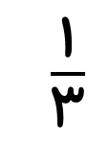
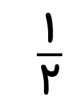
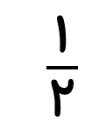
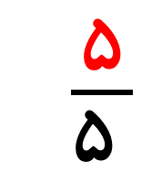
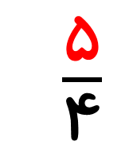

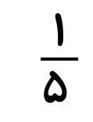
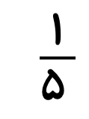
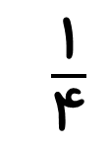
مقایسه کسرها
مقایسه کسرها
حالت دوّم: کسرهایی که صورت آن ها شبیه به هم است.
$\frac{\text{1}}{\text{2}}$
$\frac{\text{1}}{\text{5} }$
$\frac{\text{5}}{\text{5} }$
$\frac{\text{5}}{\text{4}}$
>
>
>
$\frac{\text{1}}{\text{4}}$
>
$\frac{\text{1}}{\text{3}}$
$\frac{\text{1}}{\text{2}}$
$\frac{\text{1}}{\text{5} }$
$$<$$
نکته طلایی 4
اگر صورت دو کسر یکسان (مثل هم) باشد، کسری بزرگتر است که مخرج آن کوچک تر باشد.

Slide 4
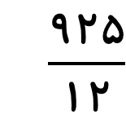
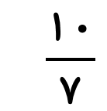
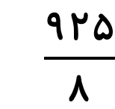
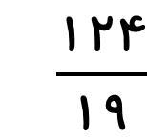
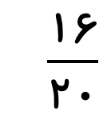
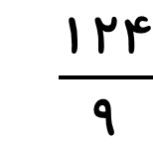
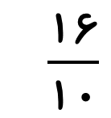
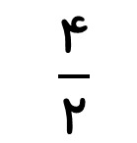
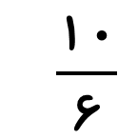
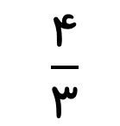
مقایسه کسرها
با صورت برابر
مقایسه کسرها
کسرهای زیر را باهم مقایسه کنید.
$$\frac{\text{10}}{\text{7}}$$
$$\frac{\text{10}}{\text{6}}$$
$$\frac{\text{16}}{\text{10}}$$
$$\frac{\text{16}}{\text{20}}$$
$$\frac{\text{925}}{\text{8}}$$
$$\frac{\text{925}}{\text{12}}$$
>
<
<
$$\frac{\text{4}}{\text{3}}$$
$$\frac{\text{4}}{\text{2}}$$
$$\frac{\text{124}}{\text{9}}$$
$$\frac{\text{124}}{\text{19}}$$
>
<

